Slide 1
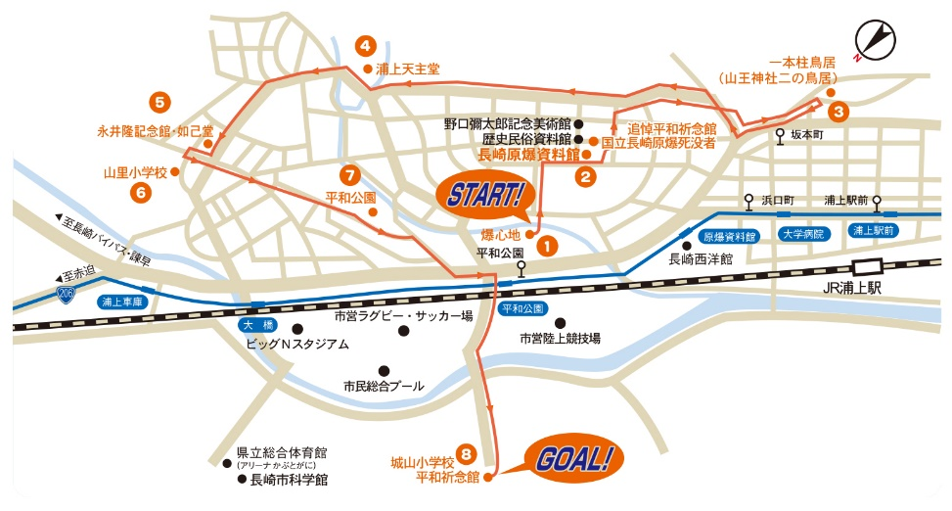
おすすめモデルコース
コース⑥ 原爆と平和を学ぶPEACEコース
全行程：約3時間30分
核兵器の恐ろしさと、世界の平和問題を学べる浦上エリアを巡るコース。被爆建造物等を自分の目で確かめながら、原爆の脅威、平和の大切さについて考えます。
スタート
→
徒歩約2分
②長崎原爆資料館
①原爆落下中心地
国立長崎原爆死没者追悼平和祈念館
1945年8月9日午前11時02分。この場所の上空約500メートルで炸裂した原子爆弾。中心地には黒い中心地碑がたっており、敷地内には浦上天主堂の遺壁が移されています。
原爆投下直後の長崎の街の惨状を再現し、被爆した品々などを展示しています。世界の核兵器についても学べます。
原爆によって亡くなられたすべての方々への冥福と、永遠の平和を祈るために作られた施設です。
↓ 徒歩約15分
←
徒歩約10分
④浦上天主堂
←
徒歩約15分
③山王神社二の鳥居
⑤長崎市永井隆記念館・如己堂
被爆のダメージが大きく聖堂は新しく建て直されましたが、石像は傷ついた姿のまま安置されています。
被爆により鳥居の片方の柱と、神社境内のクスの木が残り、この木は原爆を伝えるものとして平和学習に生かされています。
原爆で愛する妻を失いながらも多くの負傷者の救護に当たり、晩年は人々に真実の愛と平和を訴える多数の著書も残した長い博士。魂の叫びのような言葉が胸を打ちます。
↓ 徒歩約2分
⑥山里小学校防空壕跡
小学校の敷地内、校舎裏手に掘られた防空壕が保存されています。
↓ 徒歩約10分
⑦平和公園
原爆死没者の慰霊と世界の恒久平和を願って建てたられた「平和祈念像」や、世界中の都市から贈られた「平和モニュメント」。人類の平和への願いに満ちています。
↓ 徒歩約15分
ゴール
⑧城山小平和祈念館
爆心地から約500メートルに位置する城山国民学校（現城山小学校）の被爆校舎が祈念館として一部保存されています。実際に被爆した建物の中で、当時の写真や被爆資料が見学できます。

Slide 2
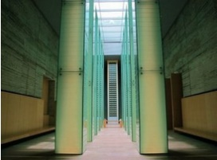
おすすめモデルコース
コース⑥ 原爆と平和を学ぶPEACEコース スポット紹介
全行程：約3時間30分
スポット１
原爆落下中心地
アメリカのB29爆撃機から投下された原子爆弾は松山町171番地の上空約500メートルで炸裂しました。現在、その地には落下中心地標柱として黒御影石の碑が立てられており、周囲はこの上空で炸裂したことを表す同心円の広場となっています。
原爆の爆風により、周辺の樹木は壊滅的な被害を受けたことから、70年は草木も生えないだろうという“70年不毛説”がささやかれましたが、1ヶ月後には約30種類もの植物が芽吹きました。
公園の周囲には約500本の桜の木が植えられており、緑に囲まれた憩いの空間として親しまれ、春には花見客で賑わいます。中心地標柱前の原爆殉難者奉安箱には、原爆死没者名簿をマイクロフィルム化したものが納められています。
スポット2
長崎原爆資料館／国立長崎原爆死没者追悼平和祈念館
長崎原爆資料館では、被爆の惨状をはじめ原爆が投下されるに至った経過、被爆から現在までの長崎の復興の様子、核兵器開発の歴史、また核兵器のない平和希求までストーリーを持たせて展示されています。その他にも、大型の原爆被災資料、被爆した浦上天主堂南側の壁面一部の再現造型など、被爆直後の惨状を再現しながら、映像資料を利用したわかりやすい解説を行っています。
原爆直後と現在の長崎の風景写真を比較すると、目覚ましい勢いで復興した長崎の街と、長崎市民の逞しさが伝わってきます。
国立長崎原爆死没者追悼平和祈念館は原子爆弾による犠牲者の追悼し、恒久の平和を祈念する施設です。
館内では死没者を追悼するほか、遺影や手記をはじめとした平和に関する様々な情報を閲覧できます。
スポット3
山王神社二の鳥居
明治元年（1868）創立の山王神社に残る一本柱鳥居は、爆心地から南東約900メートルの高台にあり、原爆遺跡として高く評価され、貴重な資料の一つとなっています。この神社の参道には、もともと4つの鳥居がありましたが、強烈な爆風（秒速200メートル）により吹き飛ばされ、この鳥居だけが片方の柱を残し現在も同じ場所に立ち続けています。
また境内には被爆したクスの木も残されています。熱線や爆風により幹は焼け、枝葉も落ち、枯れ木同然の姿となりましたが、1945年10月初め、爆心地の反対側にあたる場所から新芽が吹きだし始めると、次第に樹勢を盛り返し、戦後の復興に希望を与えるシンボルとして、地域の人々の励ましとなりました。

Slide 3
おすすめモデルコース
コース⑥ 原爆と平和を学ぶPEACEコース スポット紹介
全行程：約3時間30分
スポット4
浦上天主堂
キリシタン禁教令が解かれた後、信徒達が「祈りの城」として創建した天主堂は爆心地の東北約500メートルに位置しています。正面双塔にフランス製のアンジェラスの鐘が備えられましたが、原爆で建物は破壊され、この鐘も鐘楼ドームとともに崩れ落ちました。直系5.5メートル、重さ30トンのドームが、35メートルも吹き飛ばされたのです。
これは原爆の威力のすさまじさを物語る貴重な資料として、現地保存されています。
現在の建物は昭和34年（1959）に鉄筋コンクリートで再建されたもので、昭和55年（1980）にレンガタイルで改装し、当時の姿に復元されました。周囲には被爆した石像などがそのままの姿で安置され、今も原爆の爆風に耐えた一方のアンジェラスの鐘が時を告げています。
スポット5
長崎市永井隆記念館・如己堂
原爆によって愛妻を亡くし、自身もまた被爆による白血病と戦いながらも、多数の被爆者を治療、救済し、死の直前まで原子病の研究を続けました。その生き様は、原爆投下の第1級の証言記録であると同時に、キリスト教徒として平和を希求した人間愛に満ちたものでした。
白血病に倒れ、病に伏しながらも如己堂（にょこどう）と名付けた2畳一間の部屋に子ども達と住まい、原爆、人間、愛、平和に関する多数の著書を執筆しました。
如己堂に隣接する永井隆記念館には、博士の遺品、書画のほか関係写真などが展示されています。年間を通して全国から訪れる来場者は15万人を超え、永井隆博士の意志を発信し続ける全国の学生の平和学習の発信基地となっています。
スポット6
山里小学校防空壕跡
爆心地から北へ約600メートルの場所にある山里小学校は、鉄筋コンクリート3階建ての校舎の北側1、2階を残して倒壊、教師28名、児童1581人のうち約1300人が亡くなるほどの甚大な被害を受けました。
当時新しい防空壕を掘るために作業中であった教師や近隣住民が、この防空壕の内外で、犠牲になったと言われています。以来、この学校では定着した平和教育が行われ、平和の尊さを後世に伝えるバトンを渡し続けています。

Slide 4
おすすめモデルコース
コース⑥ 原爆と平和を学ぶPEACEコース スポット紹介
全行程：約3時間30分
スポット7
平和公園
原爆落下中心地公園北側の小高い丘に位置する平和公園は、悲惨な戦争を二度と繰り返さないという誓いと、世界平和への願いを込めてつくられた公園です。
長崎市民の平和への願いを象徴する高さ9.7メートル、重さ30トン、青銅製の平和祈念像は、長崎出身の彫刻家北村西望氏により制作されました。「神の愛と仏の慈悲」を象徴とし、天を指した右手は“原爆の脅威”を、水平に伸ばした左手は“平和”を、軽く閉じた瞼は“に原爆犠牲者の冥福を祈る”という想いが込められています。
また、平和の泉は、原爆のため体内まで焼けただれ、水を求めながら苦しみ亡くなっていった被爆者たちの霊に水を捧げ、めい福を祈り、世界恒久平和と核兵器廃絶の願いを込めて建設された円形の泉です。
正面の黒い御影石には、「のどが乾いてたまりませんでした 水にはあぶらのようなものが一面に浮いていました どうしても水が欲しくて とうとうあぶらの浮いたまま飲みました」という、被爆し水を求めてさまよった少女の手記の一節が刻まれています。
スポット８
城山小平和祈念館
原爆落下中心地から西に約500メートル離れた小高い丘の上に位置するこの小学校は、大正12(1923)年、
九州初のコンクリート3階建て校舎として設立されました。緑に囲まれた白亜の校舎は、モダンな学校として当時は有名でしたが、原爆により1400余名の児童と職員が尊い命を失いました。
校長室で会議中であったため奇跡的に助かった当時の教頭が、戦後校長として城山小に戻り、平和教育の基礎を築きました。
現在は、被爆時の遺物などを展示する平和祈念館として多くの人々に開放しています。

